Slide 1




Bài 9: Giữ vệ sinh trường học

Slide 2


Slide 3
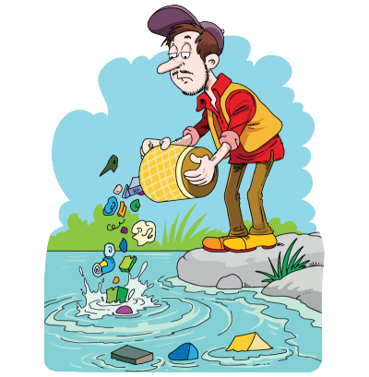
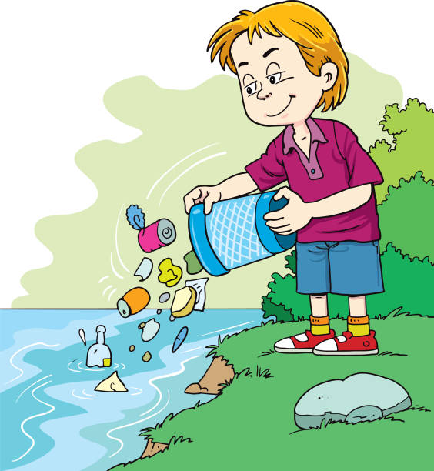
Môi trường biển, sông, hồ đang bị ô nhiễm do rác thải của con người. Hãy cứu các loài sinh vật dưới biển bằng cách dọn sạch rác qua việc trả lời đúng các câu hỏi.

Slide 4





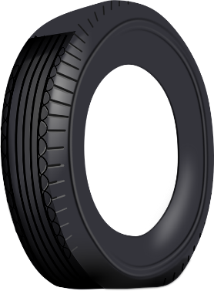




DỌN SẠCH
ĐẠI DƯƠNG

Slide 5



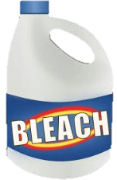



1
3
4
2

Slide 6


Miếng vải nhỏ có hai quai,
Khi đi đường bụi đeo ngay cho mình - Là gì?
Khẩu trang/băng khẩu

Slide 7
Nghịch nước ở nhà vệ sinh là hành vi an toàn hay không an toàn?
Không an toàn

Slide 8
Vứt rác ra sân trường là việc nên làm hay không nên làm?
Không nên làm

Slide 9
Tự ý vào bể bơi là hành động nên làm hay không nên làm?
Không nên làm

Slide 10
VỞ GHI ĐẦU BÀI
Thứ tư ngày 3 tháng 11 năm 2021
Tự nhiên và Xã hội
Bài 9 : Giữ vệ sinh trường học ( T1)

Slide 11


  Tiết 1

Slide 12


Em có nhận xét gì khi nhìn thấy khung cảnh sân trường sau buổi sinh hoạt dưới cờ như hình bên?
Khung cảnh sân trường sau buổi sinh hoạt rất bừa bãi, mất vệ sinh, giấy, rác bị vất đầy trên sân trường, ghế thì không được thu lại sau buổi sinh hoạt.

Slide 13

Khám phá

Slide 14

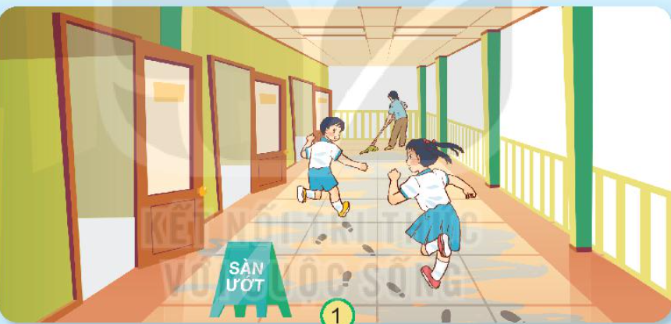
Cho biết các bạn trong mỗi hình đang làm gì. Những việc làm nào của các bạn mà em không đồng tình? Vì sao?

Slide 15
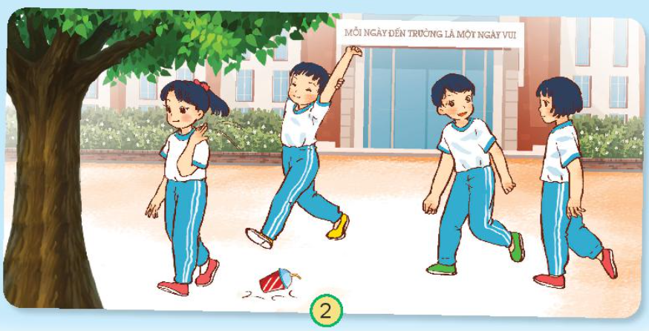

Slide 16
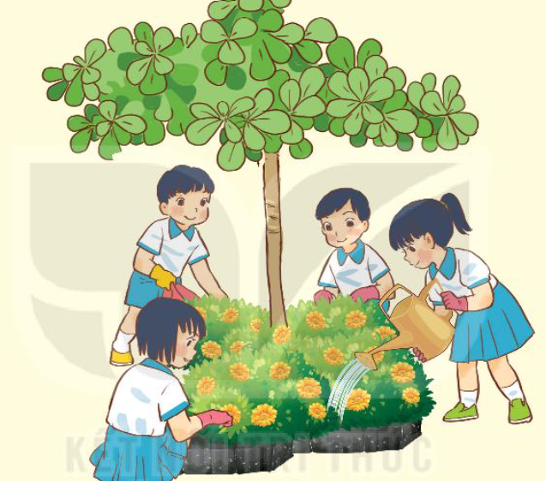
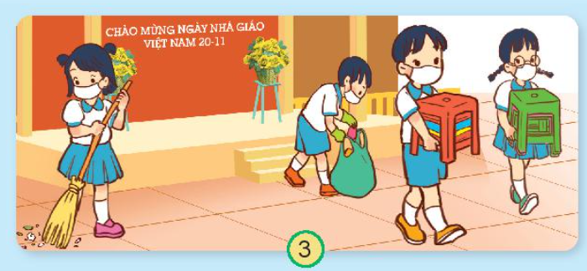


Slide 17
Thực hành

Slide 18
Thảo luận và chỉ ra những việc nên làm, không nên làm để giữ vệ sinh khi tham gia một số hoạt động ở trường em.
Nên làm | Không nên làm
- Dọn dẹp vệ sinh sau khi hoạt động kết thúc. - Không vứt rác bừa bãi trong khi tham gia các hoạt động. - Trồng cây xanh hoặc chăm sóc cây xanh trong trường. | - Vứt rác không đúng nơi quy định. - Bẻ cây trong trường. - Không quét dọn lớp học, sân trường.

Slide 19
Tổng kết

Slide 20




















Slide 21

Vận dụng

Slide 22

Chia sẻ với người thân về việc tham gia vệ sinh trường học của em.
VD: Con đã tham gia trồng cây xanh và dọn dẹp vệ sinh bồn hoa để giúp cho trường có nhiều bóng mát và xanh sạch đẹp hơn.
Notes:
22

Slide 23
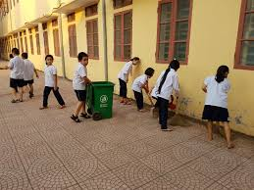
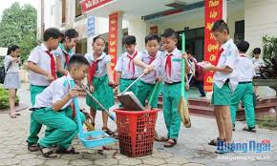
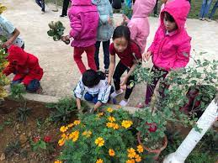
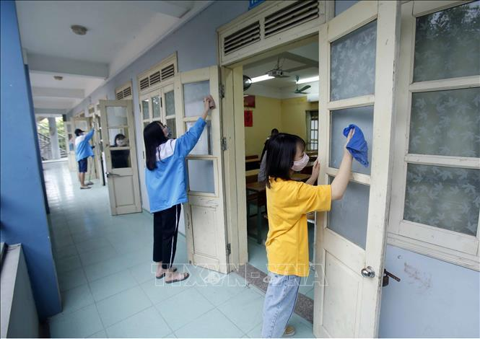
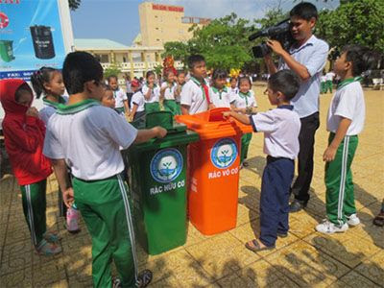

Slide 24
  Tiết 2

Slide 25
Thực hành

Slide 26
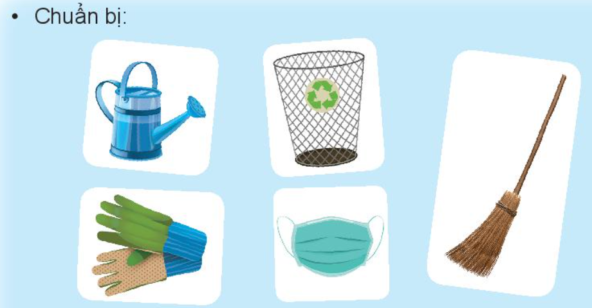
Cùng tham gia một buổi vệ sinh ở sân trường

Slide 27
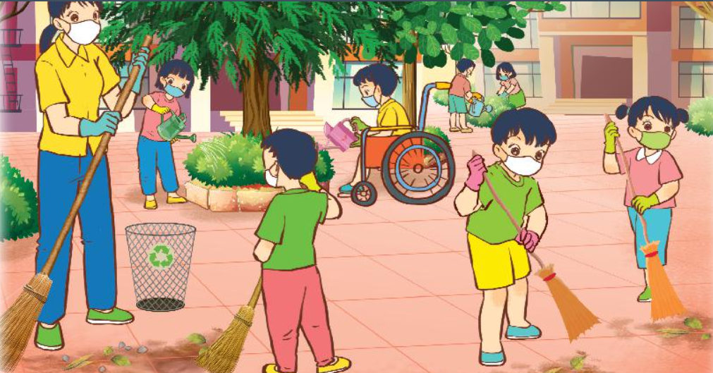
Tổ 1, 2: Quét sân trường
Tổ 3,4: Chăm sóc cây và bồn hoa
Phân công

Slide 28
Vận dụng

Slide 29

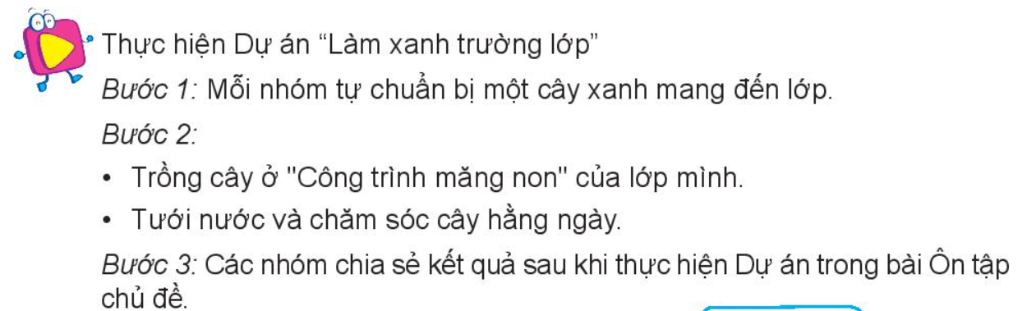
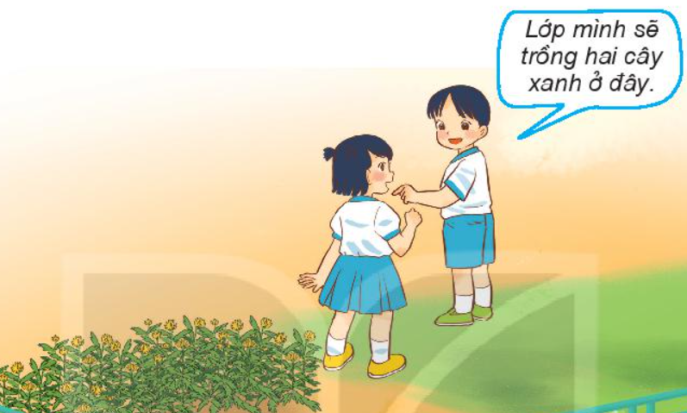

Slide 30
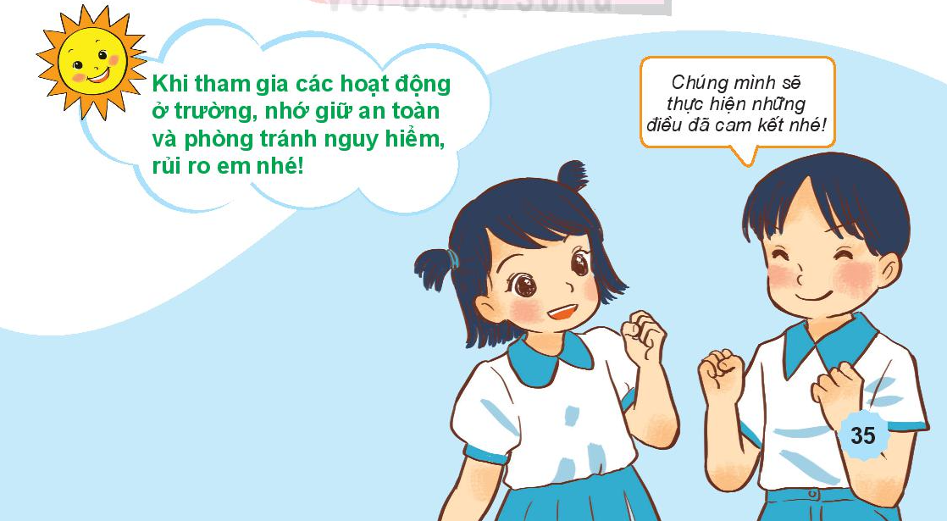
Tổng kết

Slide 31


Slide 32

Chúc các em học tốt

